Slide 1
프로그래밍 언어론 4주차 [Lex & Yacc]

Slide 2
C 소스 파일 (hello.c)
C Preprocessor
전처리된 C 소스 파일 (hello.i)
Lexical Analyzer
(Scanner, Tokenizer)
C Compiler
Parser
Assembly 코드 파일(hello.S)
…
Assembler
Object 코드 파일 (hello.o)
Linker
Executable 코드 파일 (hello)

Slide 3
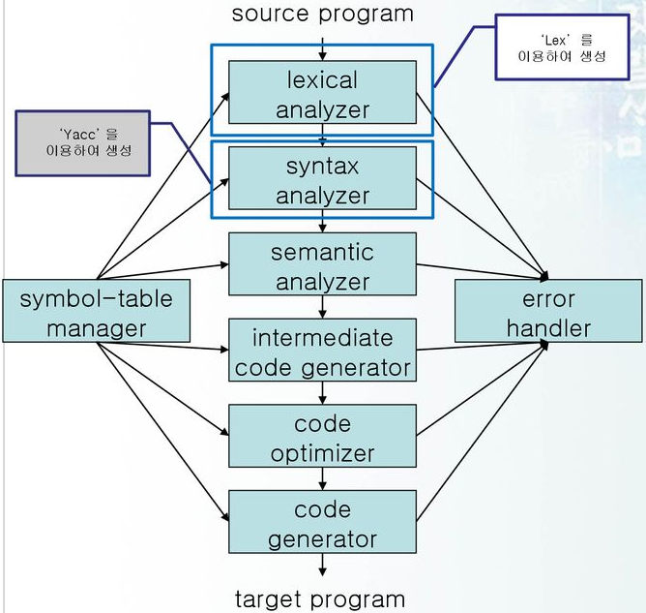
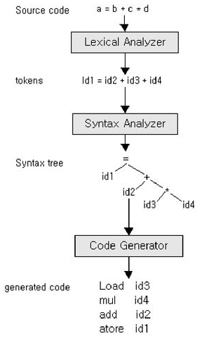

Slide 4
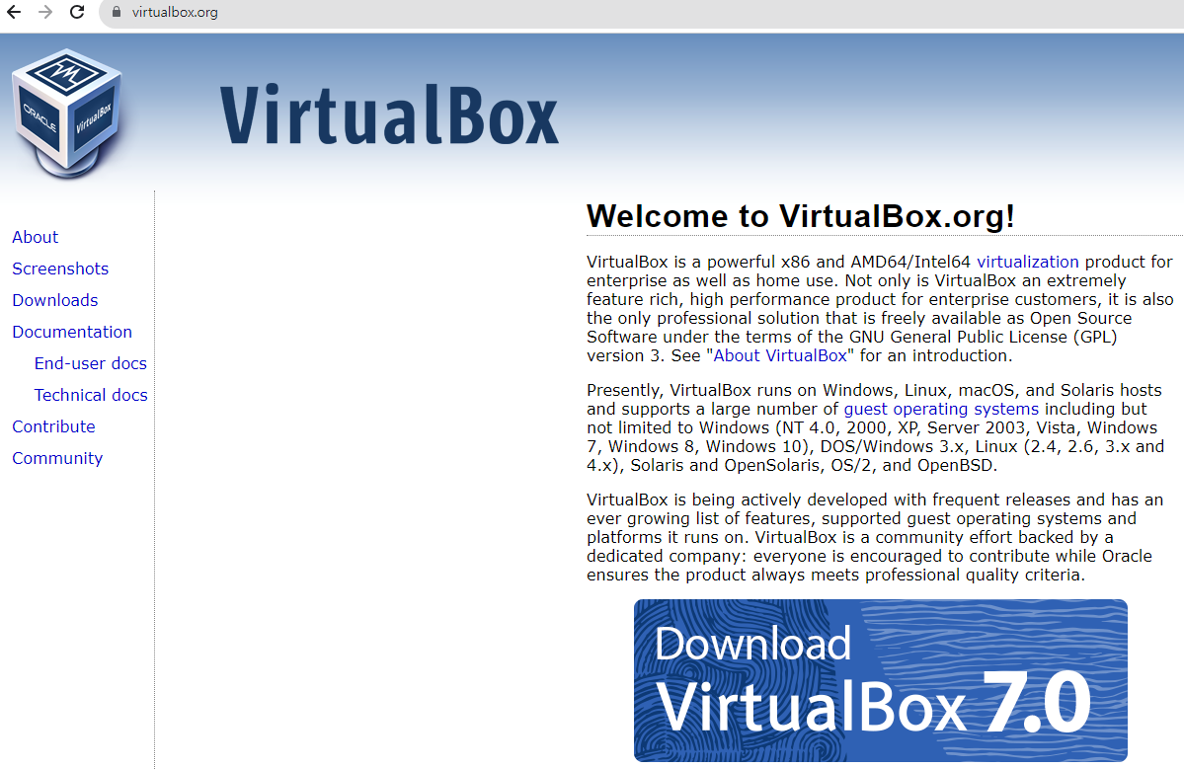
VirtualBox와 Ubuntu 설치
무료 가상화 프로그램
운영체제 상에서 가상의 컴퓨터를 구동하는 가상화 솔루션
https://www.virtualbox.org/
확장팩 설치

Slide 5
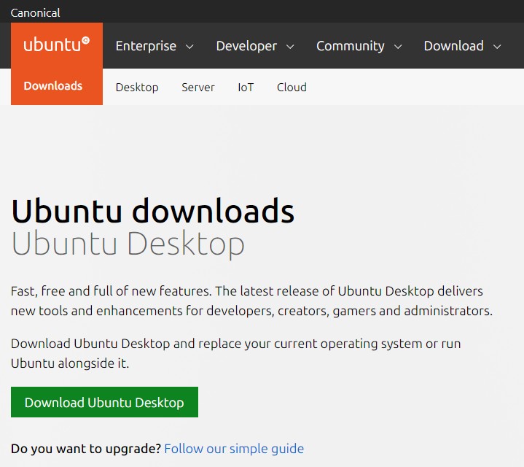
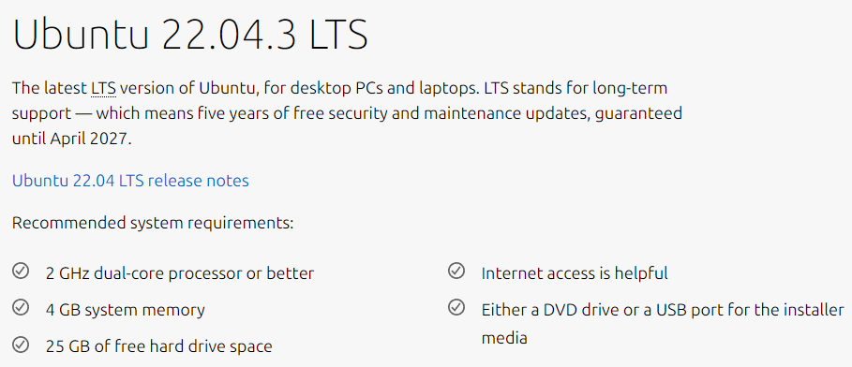
VirtualBox와 Ubuntu 설치
Ubuntu 22.04.3 LTS 버전 다운로드
가능하다면,
시스템의 절반정도의 CPU 코어 갯수와 RAM의 절반 확보
하드디스크는 75G이상 확보

Slide 6
Lex & Yacc 소개
Lex is a lexical analyzer generator.
Lexical analyzer: 입력된 코드를 해석하고 Token으로 분해
Yacc is a parser generator.
BNF와 같은 rule항목으로 부터 parser 생성
Parser
구문 분석을 수행
구문 구성 성분의 위계 관계를 분석하여 문장의 구조를 결정
70년대에 Bell 연구소에서 개발, 컴파일러 생성에 활용

Slide 7
Lex & Yacc 설치
리눅스에서는 Flex와 Bison으로 Lex와 Yacc을 제공
Lex 설치
$ sudo apt install flex
Yacc 설치
$ sudo apt install bison
라이브러리(libfl-dev) 확인 및 설치
$ dpkg –l | grep libfl-dev
$ sudo apt install libfl-dev

Slide 8
Lex file format
Lex 프로그램은 %%에 의해 삼등분 되어있음
{definitions}
%%
{rules}
%%
{user subroutines}
Definitions: 상수, 변수,
Rules: p {action} 으로 구성
p는 lexeme을 나타내는 정규식, action은 p가 발견되었을 때 수행할 행동
User subroutines
action이 실행될 때 부가적으로 수행할 행위

Slide 9
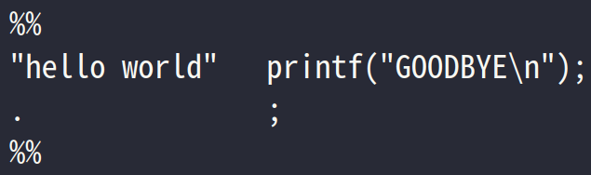
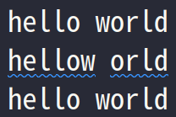
예제 1: ex_1.l
$ lex ex_1.l
$ gcc lex.yy.c -ll
데이터: ex_1_text.txt
$ ./a.out < ex_1_text.txt

Slide 10
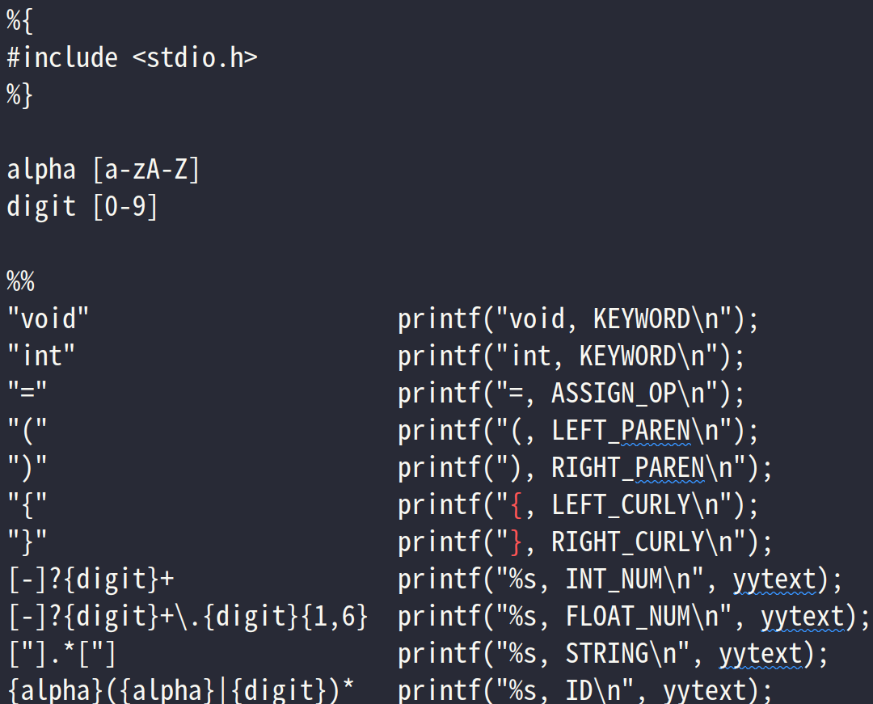
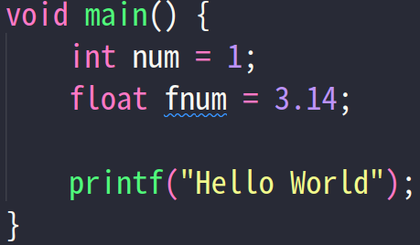
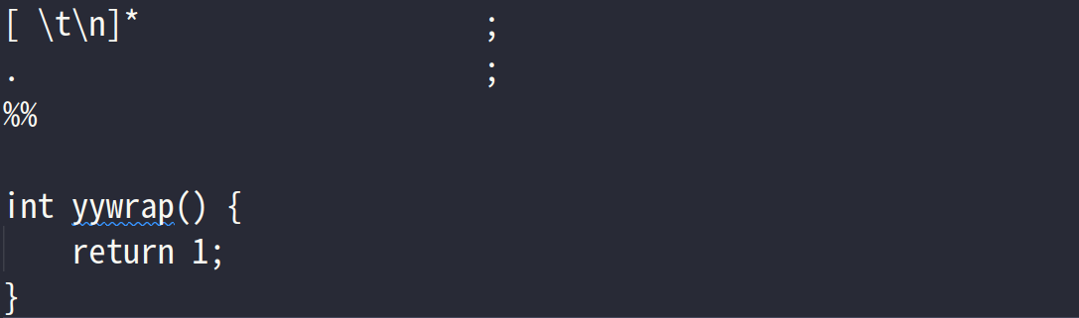
small_c_1.l
main.c
$ lex small_c_1.l
$ gcc lex.yy.c -o small_c_1 –ll
$ small_c_1 < main.c

Slide 11

Python tokenize 모듈
Python의 표준 라이브러리 tokenize는 파이썬 소스 코드를 위한 어휘 분석기 (lexical analyzer, tokenizer, scanner) 이다.
$ python –m tokenize < main.py
3rd party library로써 PLY(Python Lex-Yacc)도 있음
main.py

